Slide 1
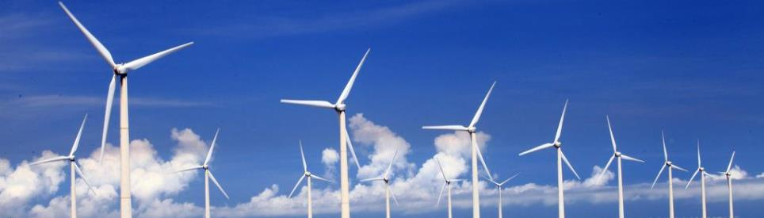
離岸風電推動進度報告
行政院第 3593 次會議
經濟部
107.3.22

Slide 2

離岸風電推動現況 - 示範獎勵
海洋示範案 @苗栗縣
  裝置容量 128 MW、離岸距離 2-6 km、水深 15-35 m
  示範機組 8 MW：106/4/28 完成 2 座示範機組共 8 MW 商轉
  與台船 (海事工程)、穩晉港灣工程 (舖纜)、華城電機 (陸上變電站)、台灣世曦 (工程顧問) 及光宇工程顧問 (環評顧問) 等台灣廠商合作
  示範風場 120 MW：預計108/12/31 商轉
  106/12/12 與台電公司完成「風力發電離岸系統電能購售契約」(PPA) 簽訂
  規劃 108 年 6 月底前完成水下基礎安裝、
  9 月完成風力機安裝、12 月底併聯發電
台電示範案 @彰化縣
  裝置容量 108-110 MW (18-30 架)
  離岸距離 7-9 km、水深 15-26 m
  106/12/8 取得示範風場籌設許可
  採購案業於 107/2/13 決標
臺北市
桃園縣
新北市
新竹市
新竹縣
苗栗縣
宜蘭縣
臺中市
彰化縣
花蓮縣
南投縣
雲林縣

Slide 3
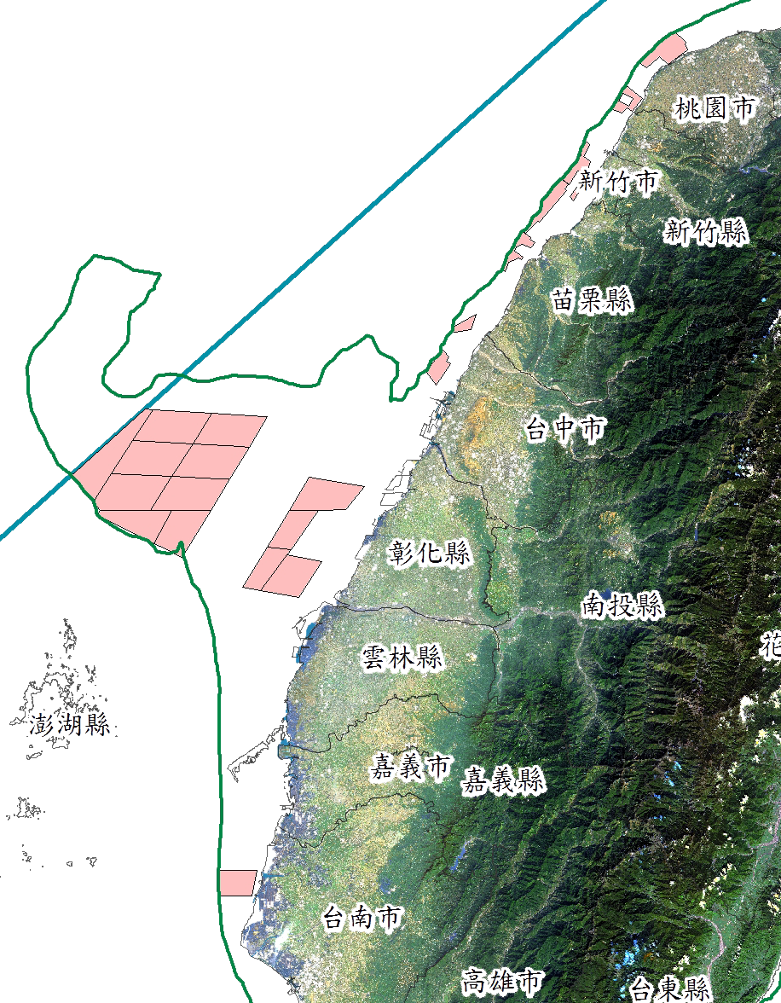
離岸風電推動現況 -潛力場址
  備查 24 案，19 案 已通過環評大會，1 案通過專案小組審查，4 案未通過環評審查。
  扣除 2 案場址重疊，共有 18 案可進入下階段進行分配。
開發商 |  | 籌備處 (場址) | 規劃量(MW) | 環評進度
外商 8.4 GW | 達德 (wpd) 原英華威 (Infravest) | 麗威 (2) | 251 | 環評大會通過
 |  | 允能 (註) | 632-707.8 | 小組會議通過
 | 沃旭 (Ørsted) 原丹能 (DONG Energy) | 大彰化西北 (12) | 598 | 環評大會通過
 |  | 大彰化東北 (13) | 570
 |  | 大彰化西南 (14) | 642.5
 |  | 大彰化東南 (15) | 613
 | 上緯 & 麥格理 上緯新能源 Macquarie Corporate Holdings Pty Ltd. | 海能 (5 & 6) | 555.45-736 | 環評大會通過
 |  | 海鼎一 (11) | 648-736
 |  | 海鼎二 (16) | 666-760
 |  | 海鼎三 (17) | 648-760
 | 北陸電力 (NPI) Northland Power Inc. | 海龍三號 (18) | 468-512 | 環評大會通過
 |  | 海龍二號 (19) | 612-696
 | 哥本哈根基礎 建設基金 (CIP) Copenhagen Infrastructure Partners | 彰芳 (27) | 475 | 環評大會通過
 |  | 西島 (註) | 305
本土 2.2 GW | 力麗 | 海峽 (28) | 500 | 環評大會通過
 | 中鋼 | 中能 (29) | 450 | 環評大會通過
 | 台電 | 台電 (26) | 812 | 環評大會通過
 | 亞泥 | 竹風 (4) | 410 | 環評大會通過
海能 #5-6
736 MW
竹風 #4
410 MW
麗威 #2
251 MW
德
2
3
丹
4
5
6
大彰化 #12-15
2,423 MW
澳
海鼎 #11,16,17
2,256 MW
12 13
11 14 15
加
16 17
台電 #26
812 MW
18 19
26
27
28 29
海龍 #18,19
1,208 MW
丹
西島 @彰化
305 MW
彰芳 #27
475 MW
允能 @雲林
708 MW
海峽 #28
500 MW
中能 #29
450 MW
註: 允能、西島兩案係業者自行選址，非屬 36 處潛力場址

Slide 4
潛力場址分配機制
  配合基礎設施建置期程，穩健有序推動離岸風電
  採先遴選後競價方式，擇優辦理
114 年總量 5.5 GW
先遴選
後競價
109 年前完工併聯
110-114年完工併聯
分配容量：0.5 GW
以技術能力及財務能力等項目進行遴選。
依籌設許可要件提出具體佐證資料，實質審查進度。
分配容量：3 GW
以技術能力及財務能力等項目進行遴選。
應承諾事項：
具體產業關聯執行方案
最佳可行技術執行環境影響避免與減輕對策
電力開發協助金投入生態環境融合及企業社會責任項目
分配容量：2 GW
核配 110-114 年併網容量，要求規範相對具彈性。

Slide 5
潛力場址分配機制期程規劃
107 年 1 月中旬公告
107 年第 1-2 季
辦理 3.5 GW 遴選
107 年第 3 季
簽約執行
要點公告
計畫書格式
1. 截止收件 (3 月 30 日)
2. 辦理遴選會議及容量分配 (4 月中旬)
先進行 109 年申請案遴選分配作業後，後召開 110-114 年申請案遴選排序。
3. 公告遴選結果 (4 月下旬)
繳交保證(金)
新臺幣 400 萬/MW (109年前完工併聯)、新臺幣 200 萬/MW (110-114 年完工併聯 & 競價案件)
簽約執行
簽訂行政契約，發給同意文件
辦理查核監督
每季一次，辦理監督查核
違約處罰
依違約事由，每月計罰履保金 3~8 %
公開併網剩餘容量 (5 月上旬)
依併網剩餘容量，規劃競價作業
辦理競價 (6 月中旬收件截止)
依競價機制，排序風場順位
分配剩餘併網容量 (6 月下旬)
依排序結果，決定剩餘併網容量
107 年第 2 季 辦理競價

Slide 6
離岸風電行政法規調和
漁業
協商
漁業補償
睦鄰回饋
航行
安全
兩岸直航航道
南北慣用航道
: 漁業補償基準 & 爭議處理機制
: 發電收入一定比例提供地方回饋
法規
調和
: 相關主管機關已公告修正
: 航港局已公開預定座標

Slide 7
完備離岸風電基礎建設
: 臺中港 2、5A、5B 及 36 號碼頭
: 興達港及台北港
: 彰化漁港運維基地
: 臺中港工業專業區 II
專用
碼頭
施工碼頭
施工
船隊
成立自主船隊
輸配
電網
中期達
建置自主船隊
水下基礎碼頭
運維碼頭
產業專區
長期達
基礎
建設
: 盤點國內能量，成立海事工程聯盟 (M-team)，短期租用/購置國內之施工平台船
: 中長期新建離岸風機設置施工平台船
7.14 GW : 興建彰工與永興併網點
10.7 GW

Slide 8

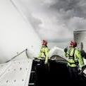

帶動效益
114 年 5.5 GW 離岸風電設置目標…
年發電量達 198 億 度
並可減緩空污及 PM 2.5 等議題，改善國人健康
降低排碳
創造就業
將可新增約 2 萬 人次就業機會
促成投資
可帶動約新臺幣 1 兆 元國內外廠商投資額

